Slide 1
Lipid Levels in Dissociative Disorders: Effects of Psychodynamic Psychotherapy
EQUIPO: DENDRITAS
Cristian Damsa • Coralie Lazignac • Nick Miller • Susanne Maris • Eric Adam • Kevin Rossignon

Slide 2
Niveles bajos de lípidos
Muerte prematura
Suicidio
Depresión ansiedad
Conductas violentas

Slide 3
Síntomas depresivos e intentos suicidas
¿Niveles bajos de lípidos?
Disociación

Slide 4
objetivos
Investigar la evolución en los niveles de lípidos durante un programa específico de 8 semanas de psicoterapia psicodinámica (PP) de tratamiento para los pacientes con DD.
Observar la relación dinámica entre el nivel de disociación durante un tratamiento psicoterapéutico específico y los niveles de lípidos.

Slide 5
Método
Se les aplico el Dissociative Experiences Scale (DES) a 238 pacientes de edades entre 18 y 65 años.
Si su puntuación de disociación era igual o superior a 30, se aplica la Structured Clinical Interview for DSM-IV Dissociative Disorders (SCID)

Slide 6
Criterios de exclusión
Presencia de una enfermedad médica grave
Embarazo o lactancia
Ideación suicida
Dependencia de sustancias
Dislipidemia, o la participación en otro ensayo de la droga dentro de 4 semanas antes de la inscripción en este estudio.
32 PACIENTES CONTINUARON CON EL TRATAMIENTO

Slide 7
Los pacientes fueron evaluados antes (T1) y después de tres (T2) y ocho (T3) semanas de tratamiento
Evaluaciones:
DES
Clinical Global Impression and Improvement Scale (CGI-I)
Hamilton Depression Rating Scale (HDRS)
Montgomery and Asberg Depression Rating Scale (items para suicidio) (MADRS)
Helping Alliance Questionnaire of Luborsky [12]

Slide 8

Los niveles de colesterol total, triglicéridos, lipoproteína de alta densidad (HDL), las lipoproteínas de baja densidad (LDL), y los niveles de lipoproteínas de muy baja densidad fueron evaluados por la mañana entre las 8 y 9 de la mañana en todos los sujetos

Slide 9
Modelo psicoterapéutico
Primera fase
Analizar conflictos que llevan a la disociación aguda
Segunda fase
Investigar la experiencia subjetiva del paciente
Analizar conflictos personales
Tercera fase
Experiencias traumáticas
Repetición del escenario

Slide 10
ANÁLISIS ESTADÍSTICO
La diferencia en los parámetros clínicos y biológicos en los diferentes momentos de evaluación fue evaluado por análisis ANOVA.
La posible relación entre parámetros clínicos y biológicos se midió por análisis de Pearson.
Se consideraron necesarios 30 pacientes para detectar, a nivel de significación del 5%, con una potencia del 80%, una diferencia de éxito del 30% entre las evaluaciones de seguimiento (variación CGI-I).

Slide 11
RESULTADOS
Tratamiento psicoterapéutico específico fue eficaz para mejorar de la disociación , porque el 83% de los pacientes cumplen con los criterios de éxito y disminuir sus niveles de disociación con la reducción de al menos el 20 % de la DES, o reducción del 30 % en la CGI –I.

Slide 12
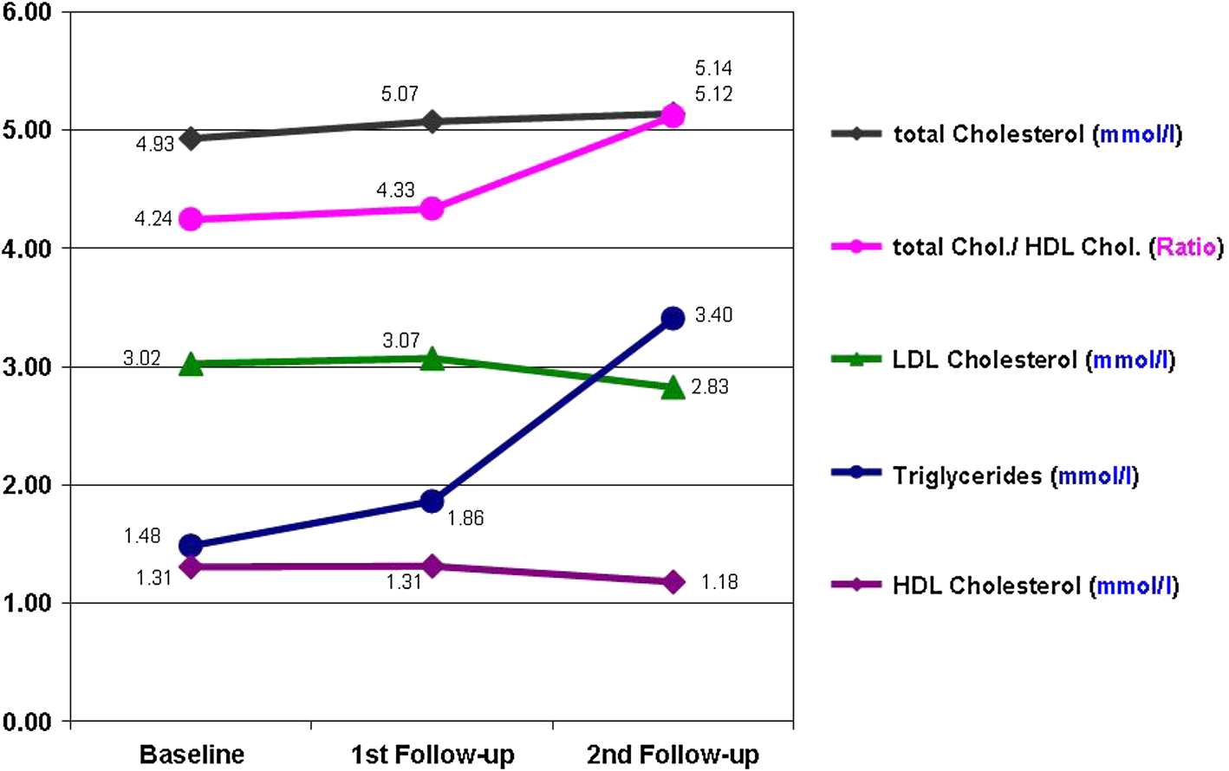
Fig. 1 Evolución de los niveles de lípidos expresado en mmol / l (colesterol total, LDL , triglicéridos , HDL ) durante el estudio (después de 3 y 8 semanas de tratamiento)

Slide 13
 | DES Score | Standard Deviation
DES Baseline | 47.57 | 6.7
DES After 3 weeks of treatment | 33.63 | 9.0
DES After 8 weeks of treatment | 23.73 | 15.6
Tabla1. Evolución de Puntajes DES: Línea base Vs. 3 y 8 semanas de evolución

Slide 14
Relación positiva significativa (p 0.05 )
Detectada entre los niveles más bajos de lípidos (colesterol total, LDL y triglicéridos) y un mayor nivel de disociación (puntuaciones DES).
Lo demuestran las puntuaciones totales de DES, al inicio y después de 3 y 8 semanas de tratamiento.
No se encontró relación significativa entre los niveles de HDL y el nivel de disociación.
La reducción DES, fue positivamente significativa (p = 0,018) relacionado sólo con el aumento de los niveles de triglicéridos en el momento T2, después de 8 semanas de tratamiento.
No hubo relación significativa entre la edad , el sexo , otras características demográficas o clínicas y el tipo de DD

Slide 15
DISCUSIÓN
Los niveles de lípidos más bajos están relacionados con un mayor nivel de disociación.
Un mayor incremento en los niveles de triglicéridos puede ser relacionados a un mejor resultado en los pacientes con DD…
…Medido por una disminución significativa de puntuaciones DES .

Slide 16
LIMITACIONES y conclusiones
Pequeño tamaño de la muestra (n = 30 ) y la falta de grupo control.
No se incluyeron pacientes que requieren agentes farmacológicos
Estudios más amplios, incluyendo el grupo control deben confirmar estos datos preliminares

Slide 17
¡GRACIAS!

